Slide 1
AVR_5일차
로봇학부 최범수

Slide 2
과제 1 – timer 설명
AVR 타이머는 일정한 주기로 이벤트를 발생시키거나 특정 시간을 측정하는 데 사용
AVR 마이크로컨트롤러에는 여러 종류의 타이머가 있으며, 일반적으로 8비트와 16비트 타이머가 포함
프리스케일러(prescaler)를 통해 클럭 주파수를 조정
카운터가 더 느리게 또는 더 빠르게 증가하거나 감소
타이머/카운터 모드를 설정 -> 일반적으로 노멀 모드, CTC(Clear Timer on Compare Match) 모드, PWM 모드

Slide 3
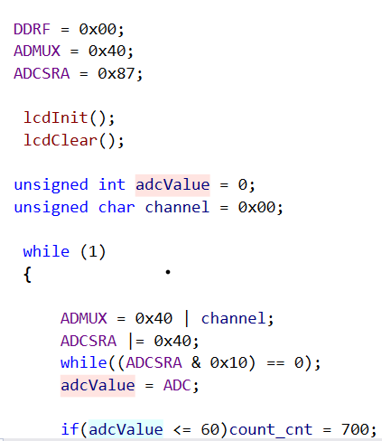
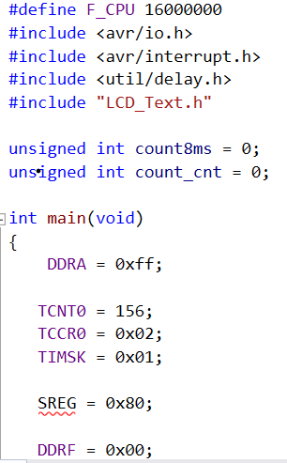
과제 2
주기를 8로 하고 그에 맞게TCNT0값을 수정했습니다. 활성화를 시킨 후 LCD를 초기화하고 adc값을 저장 받기 위한 부분을 작성했습니다.

Slide 4
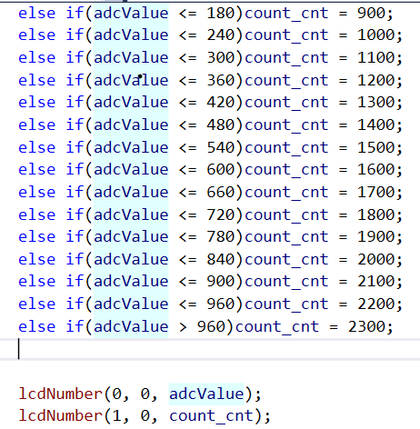
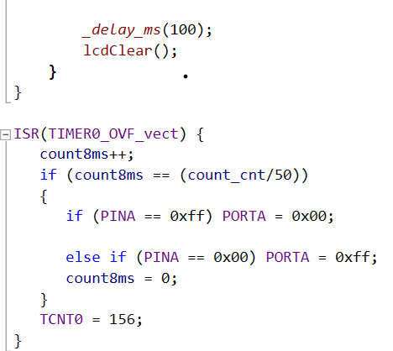
과제 2
Adc값에 따라 700~2300까지의 가변저항 값을 출력하라는 조건을 위해 각 값에 따라 범위를 조정했고 마지막에 timer를 통해서 주기를 관측할 수 있도록 작성했습니다.

Slide 5
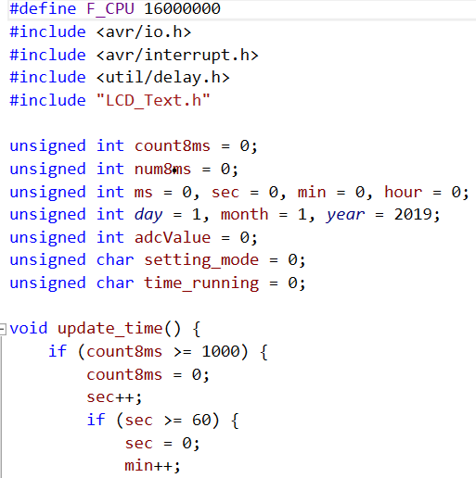
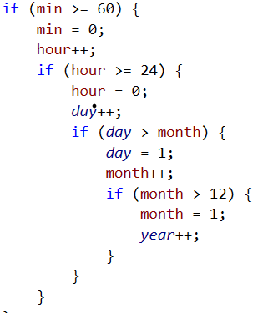
과제 3
관련 변수들을 선언하고 시간이 흐르는 조건을 구현한 부분입니다.

Slide 6
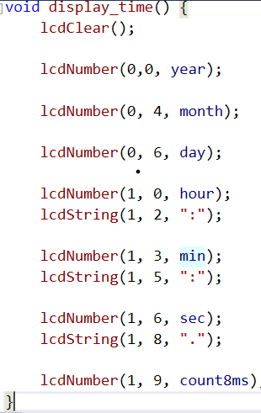
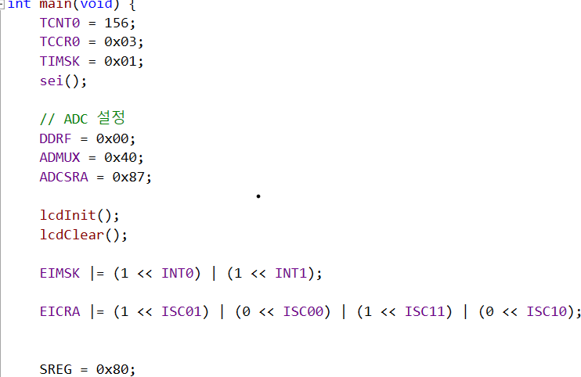
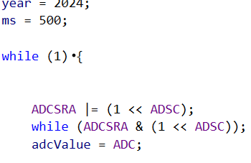
과제 3
LCD에 출력하는 부분과 ADC값 설정, interrupt를 쓰기 위해서 0번과 1번을 선언해준 부분입니다. 그 후 adc값을 받습니다.

Slide 7
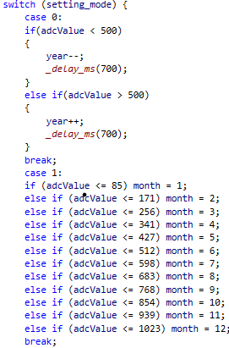
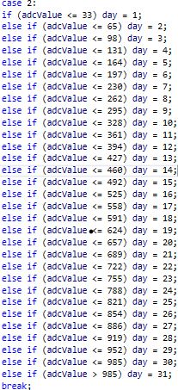
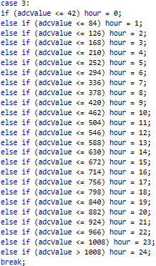
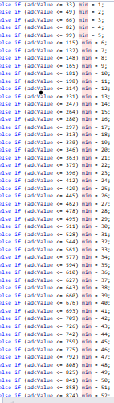
과제 3
ADC 값에 따라서 연도 월 일 시간 분, 초, ms 값을 나눴고 연도와 ms는 1000 단위라서 adc값이 500보다 작으면 작아지고 크면 커지게 설정하였습니다.

Slide 8
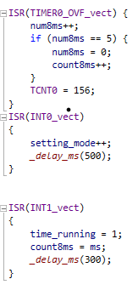
과제 3
위에서 선언한 interrupt 부분과 timer부분입니다. 64주기에 맞춰서 0.2ms가 5번 저장이 되면 1ms라고 받고 그에 따라 진행되게 만들었고 인터럽트 0번은 연도 월 일 등으로 모드 설정, 1번은 시간이 흐르게 만드는 부분입니다.

Slide 9
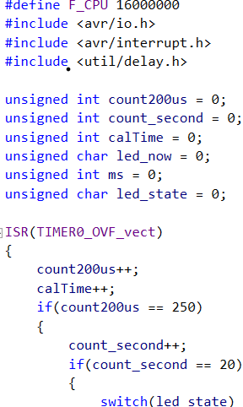
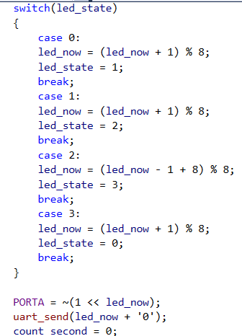
과제 4
Timer 관련 부분을 선언해주고 1초일 때 led를 옮겨준다 2번 앞으로 움직이고 한번 뒤로 간뒤 다시 앞으로 간다.uart에 보낼 때 아스키 코드값으로 보내야 하므로0만큼 즉 48만큼 증가시켜서 보낸다.

Slide 10
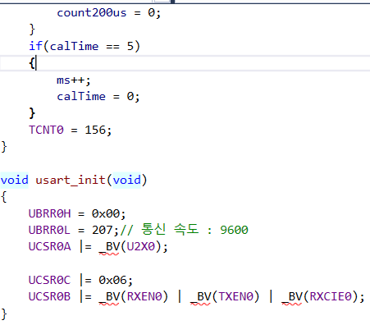
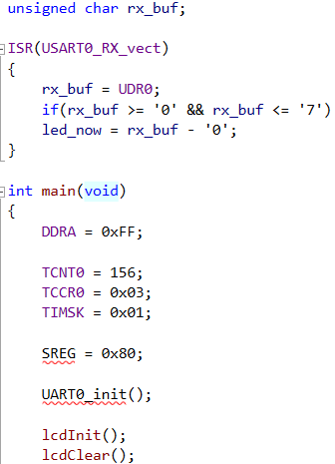
과제 4
1ms가 되었을 때 증가시키고 다시 0으로 초기화해주는 과정을 반복하고 uart통신을 사용하기 위해서 통신 속도와 송수신 부분을 선언해준다. 그리고 0부터 7까지의 led값에 맞게 uart 송신을 설정하고 led lcd를 초기화해준다.

Slide 11
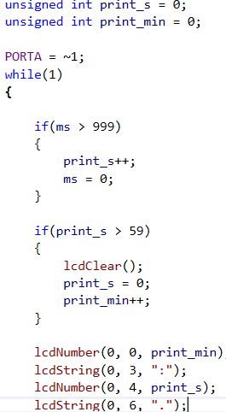
과제 4
초와 분을 표시할 변수를 만들고 1초가 되었을 때 초를 증가시키고 분을 증가시킨다. 그에 맞게 출력한다.

